Slide 1
Отчет главы муниципального округа Головинский Архипцовой Н.В. о результатах её деятельности за 2021 год

Slide 2
Правовые основы деятельности:
Закон города Москвы от 6 ноября 2002 года №56 «Об организации местного самоуправления в городе Москве», Законом города Москвы от 11 июля 2012 года №39 "О наделении органов местного самоуправления муниципальных округов в городе Москве отдельными полномочиями города Москвы»
Устав муниципального округа Головинский в городе Москве,
Регламент Совета депутатов муниципального округа Головинский и др.

Slide 3
Глава муниципального округа подконтролен и подотчетен населению и представительному органу согласно статьям 35, 36 Федерального закона от 6 октября 2003 года № 131-ФЗ «Об общих принципах организации местного самоуправления в Российской Федерации»
Глава муниципального округа представляет Совету депутатов ежегодные отчеты о результатах своей деятельности

Slide 4
Обеспечение Заседаний совета депутатов муниципального округа Головинский
Проведено 12 заседаний Совета депутатов, из них 10 очередных и 2 внеочередных
Депутатами рассмотрено 124 вопроса
Принято 105 решений Совета депутатов

Slide 5
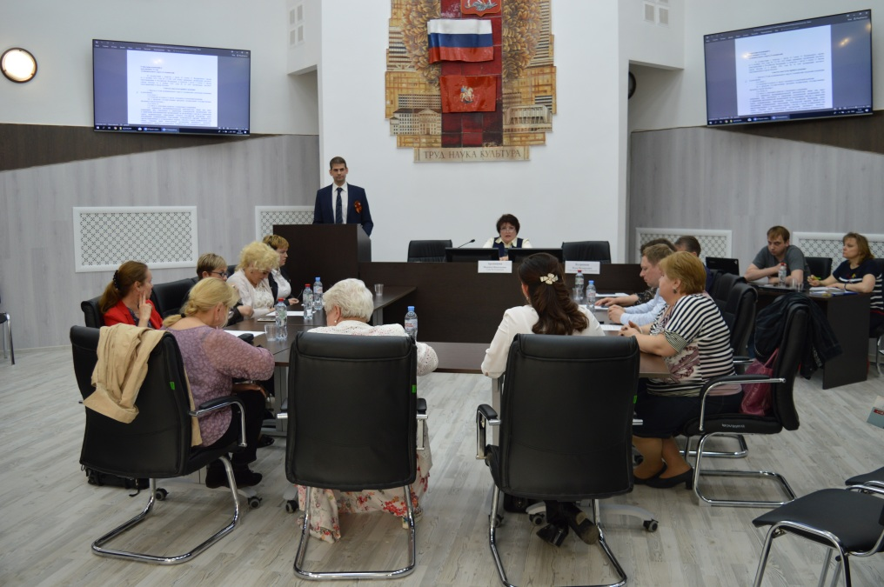

Slide 9
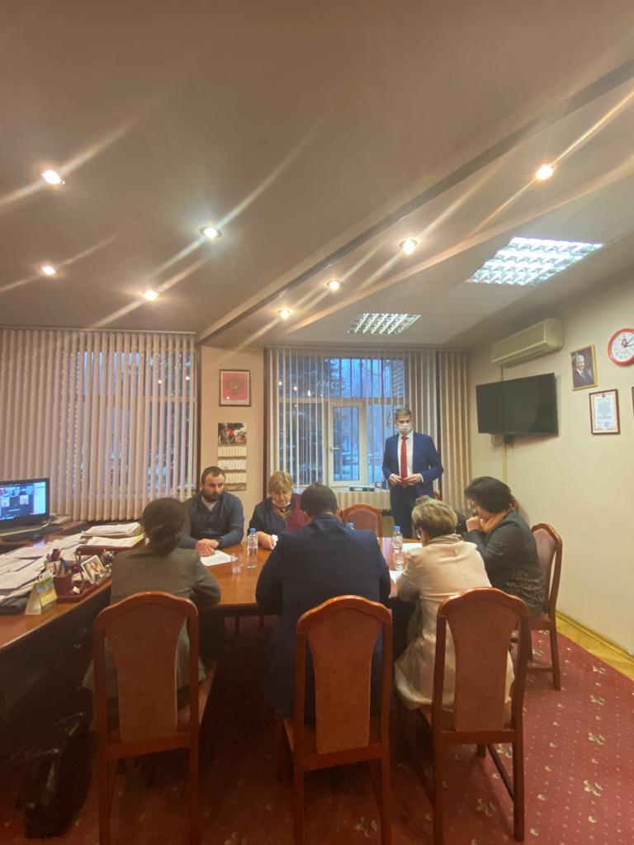
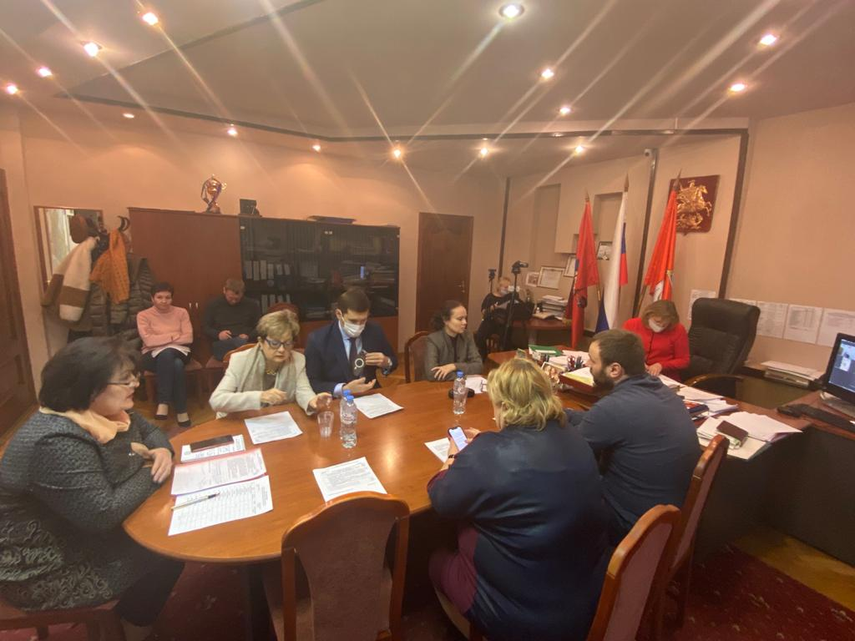

Slide 10
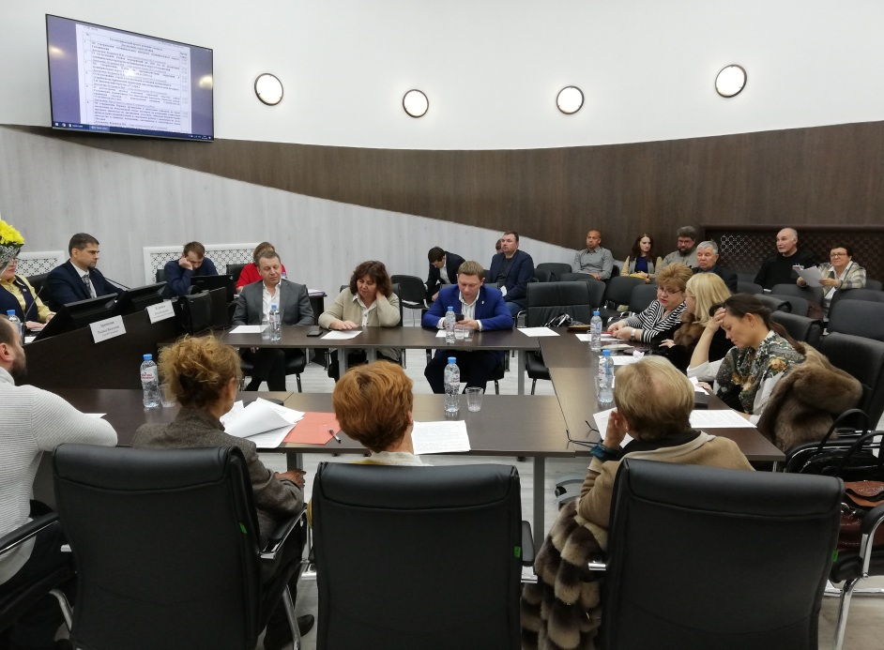

Slide 11
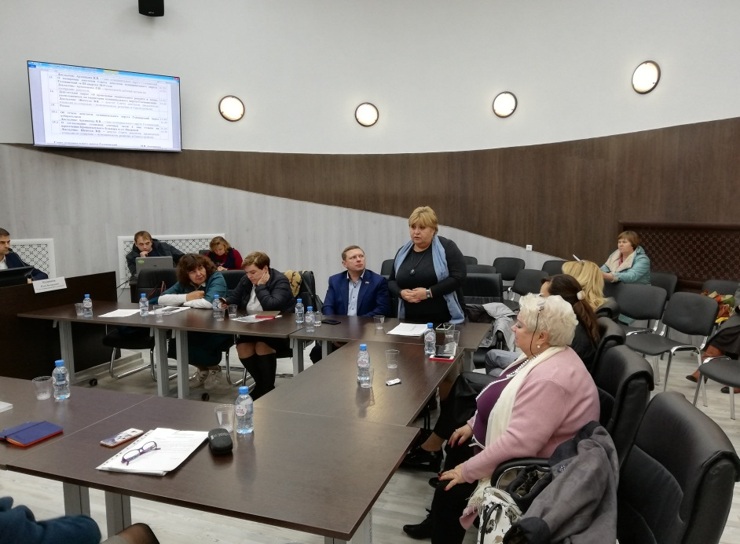

Slide 13
Обеспечение работы профильных комиссии совета депутатов В 2021 году проведено 39 заседаний, из них:
Регламентная комиссия – 11 заседаний
Бюджетно-финансовая комиссия – 11 заседаний
Комиссия по взаимодействию с общественностью, общественными организациями и СМИ, информационной политике органов местного самоуправления – 10 заседаний
Комиссия по досуговой, социально-воспитательной, физкультурно-оздоровительной и спортивной работе, содействию формирования здорового образа жизни – 2 заседания
Комиссия по социально – экономическому развитию и благоустройству – 5 заседаний

Slide 14
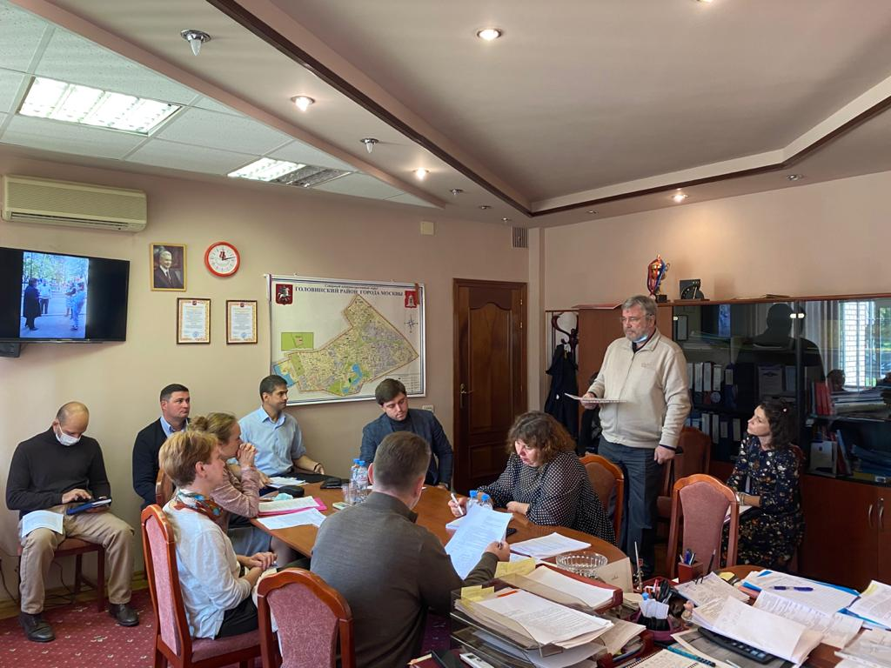

Slide 15
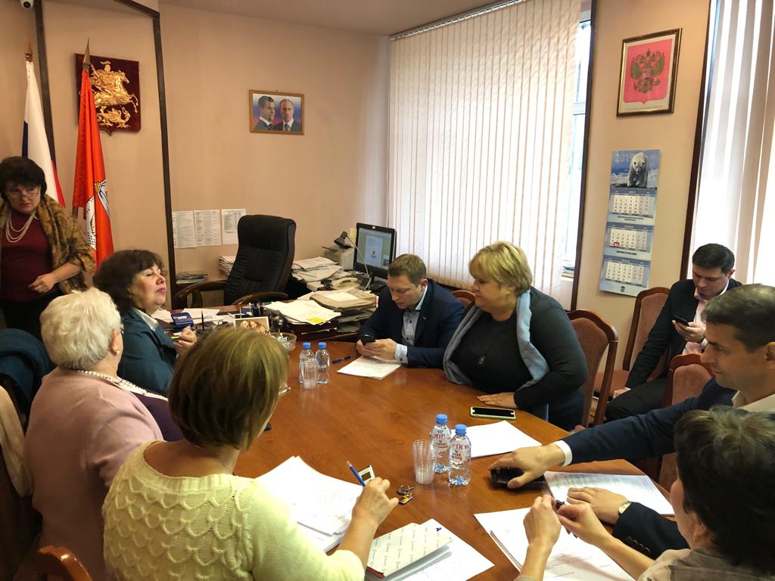

Slide 16
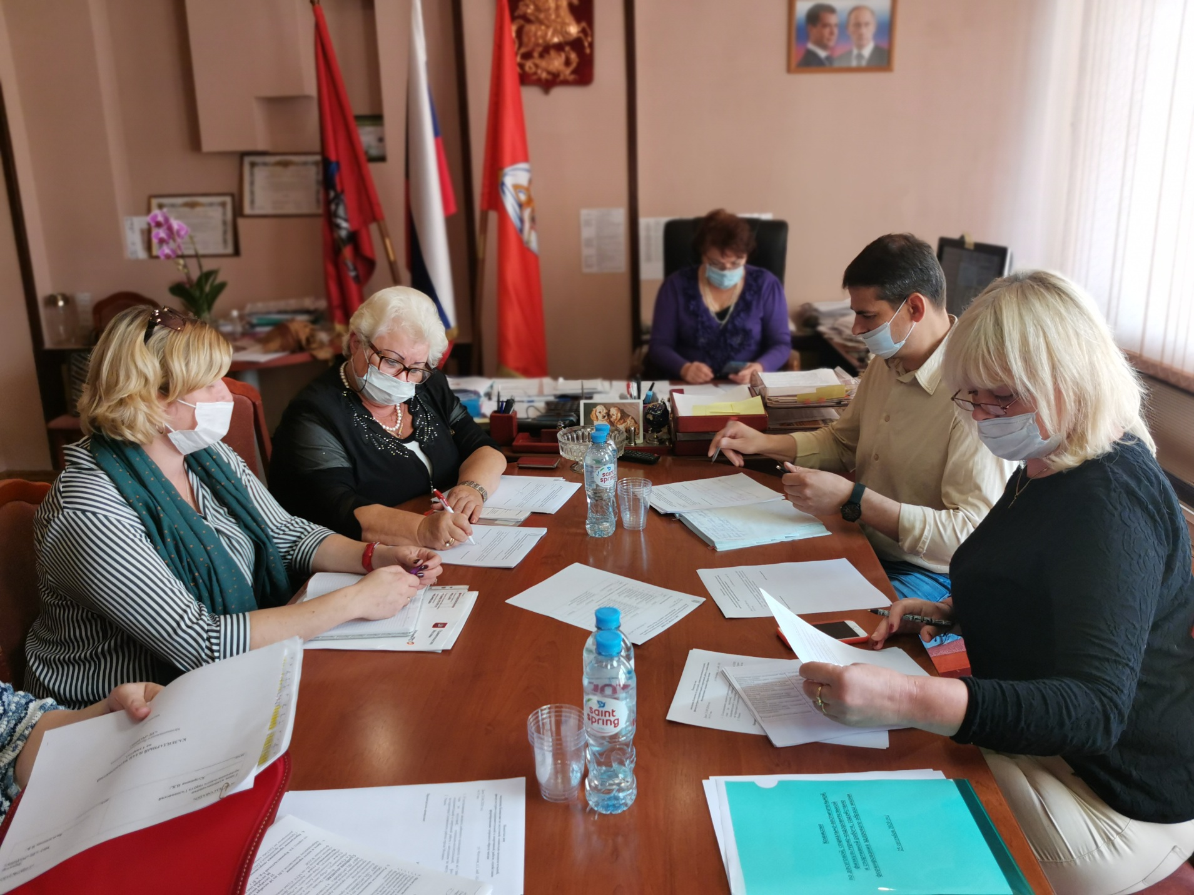

Slide 17
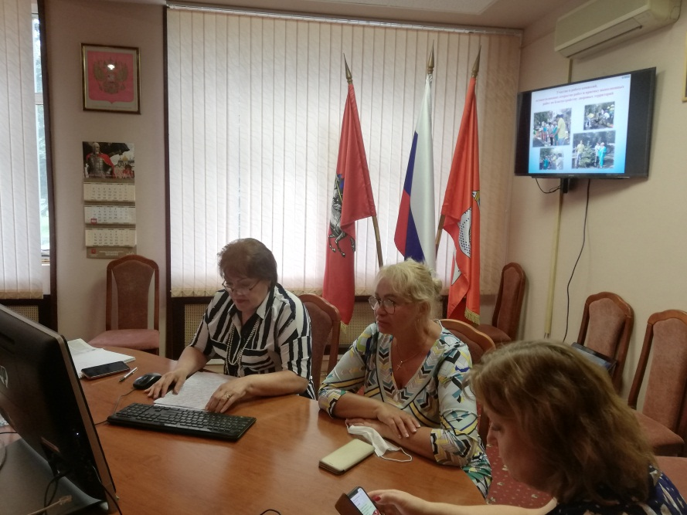
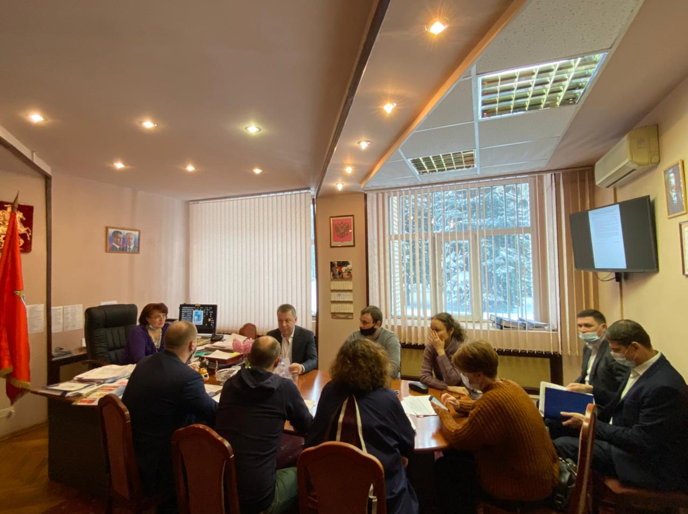

Slide 18
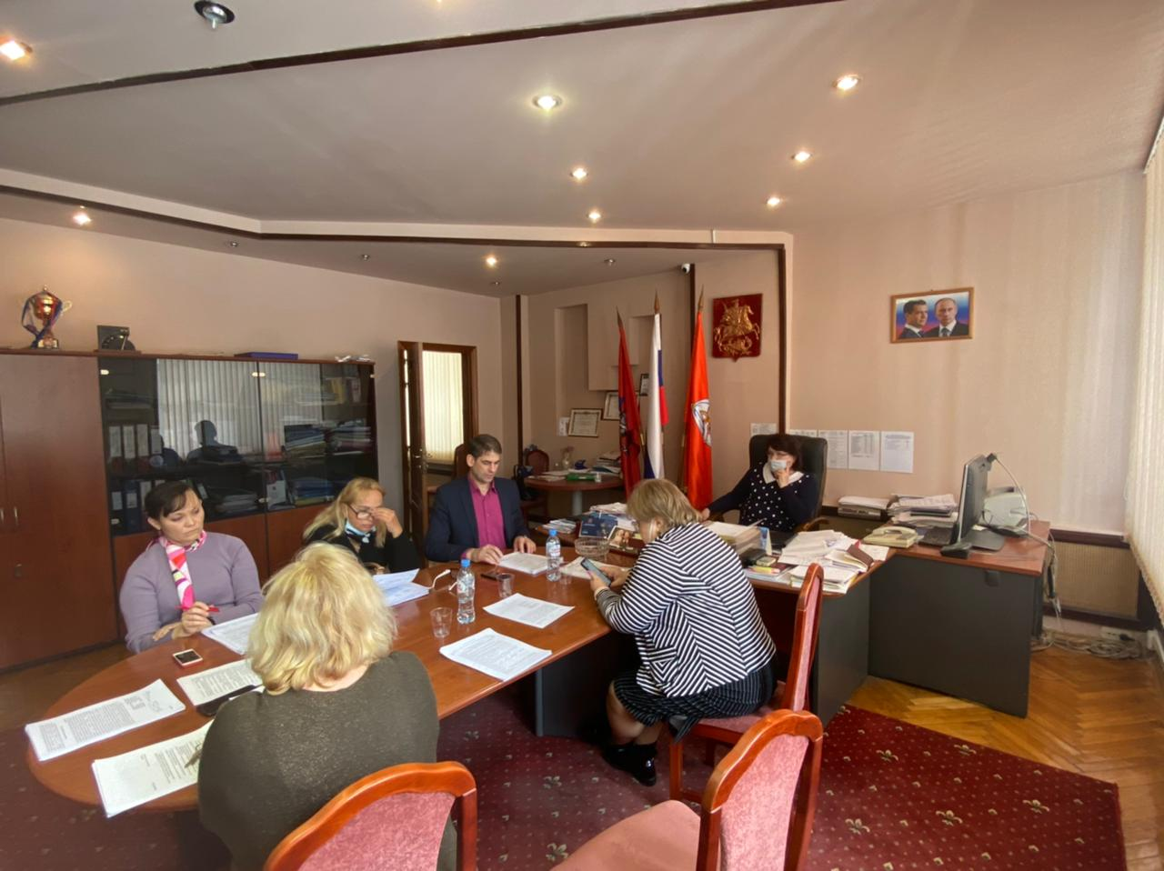

Slide 22
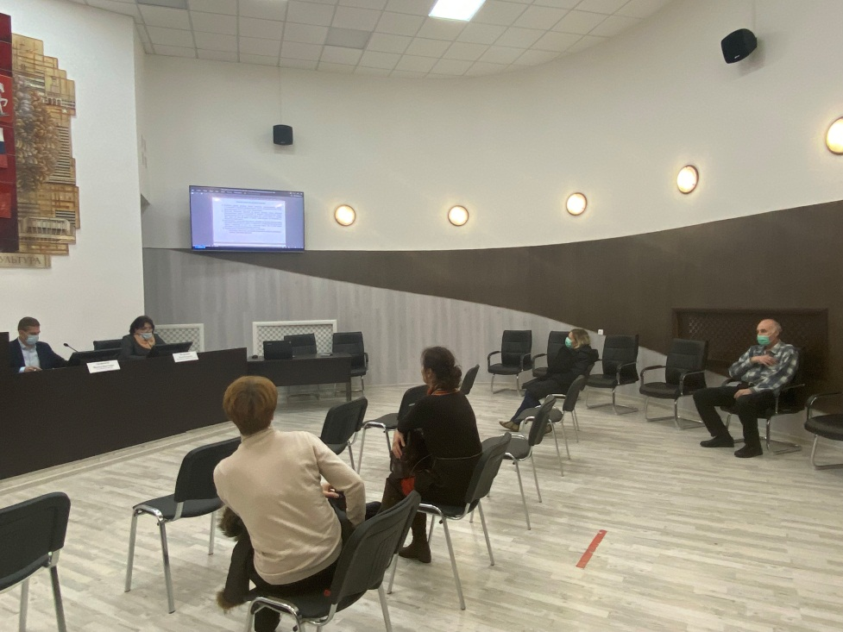
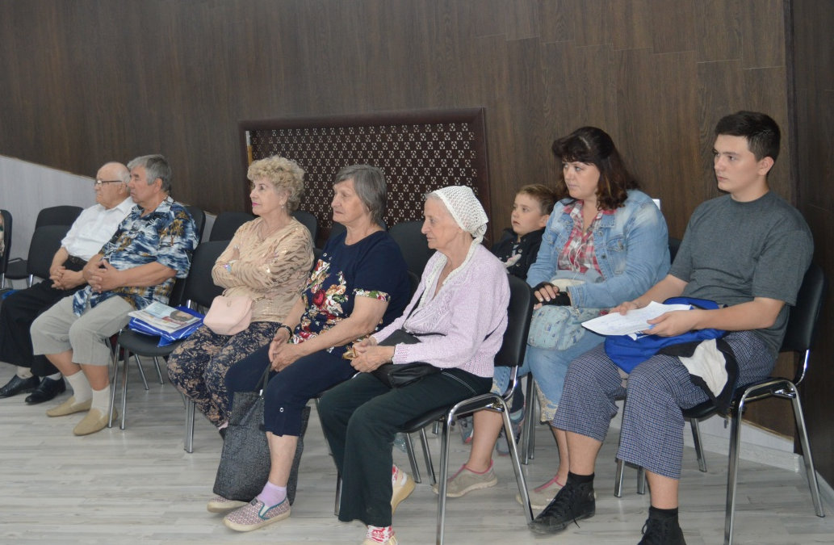
Проведение публичных
слушаний
7 сентября 2021 года состоялись публичные слушания по вопросу внесения изменений и дополнений в Устав муниципального округа Головинский.
15 июня 2021 года состоялись публичные слушания по обсуждению проекта решения Совета депутатов муниципального округа Головинский «Об утверждении отчёта об исполнении бюджета муниципального округа Головинский за 2020 год».

Slide 23
Приём населения
Вне зависимости от графика приема, ведется прием населения муниципального округа (за 2021 год на прием обратилось ___жителей). Многие обращения носили личный характер, связанный с улучшением жилищных условий, взаимоотношений с соседями, вопросы, касающиеся не выполнения родителями обязанностей по воспитанию несовершеннолетних и др.

Slide 24
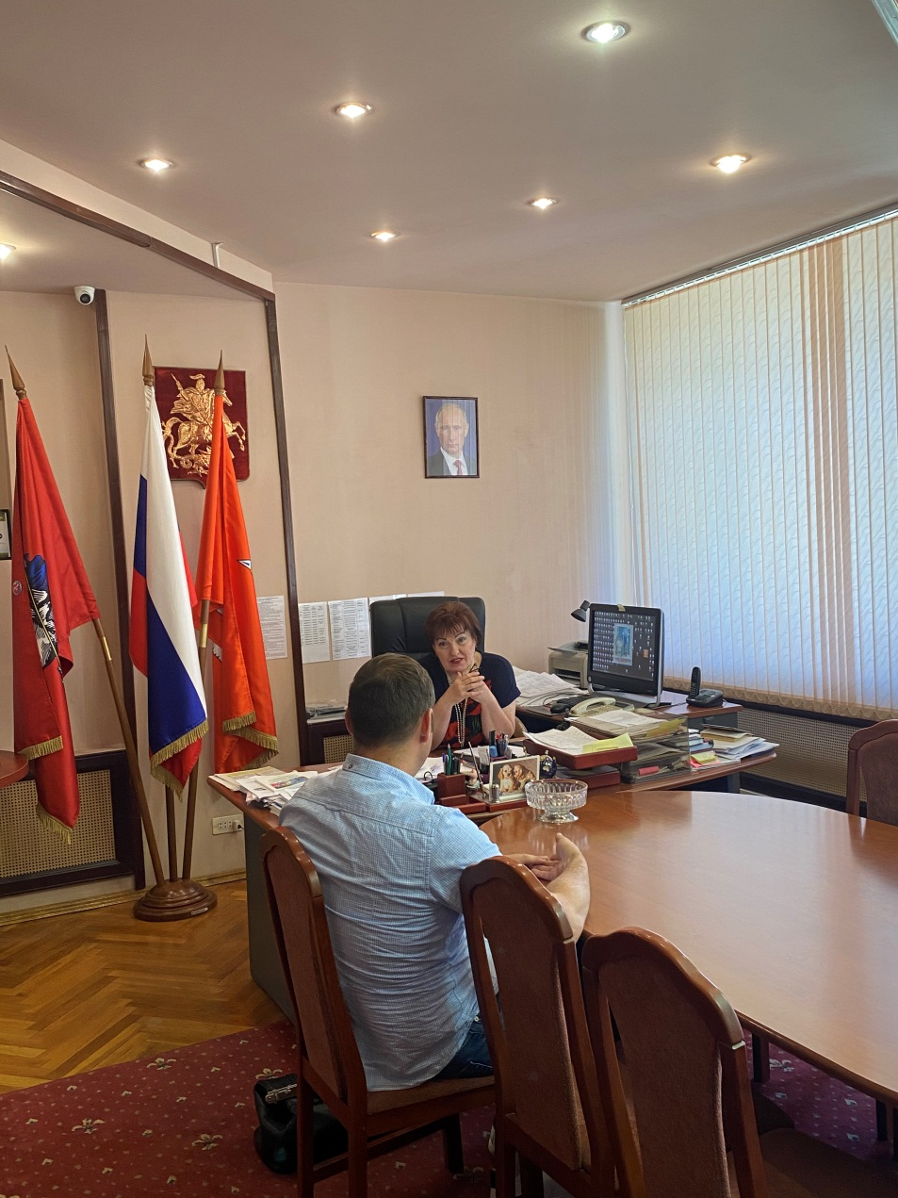
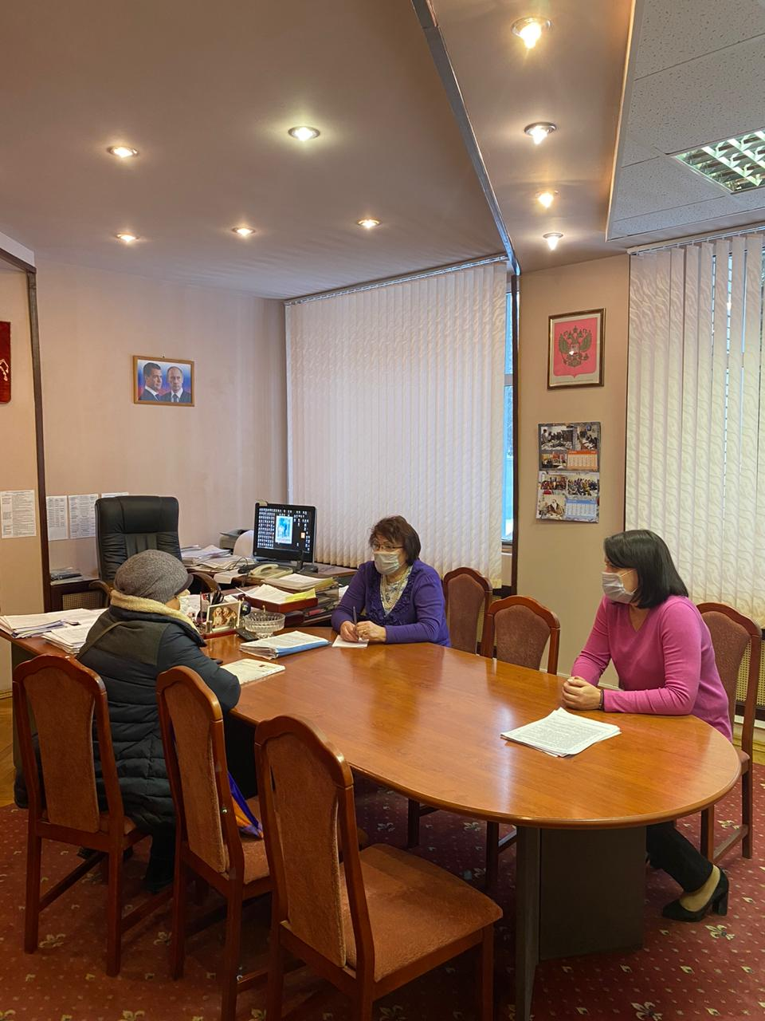

Slide 25
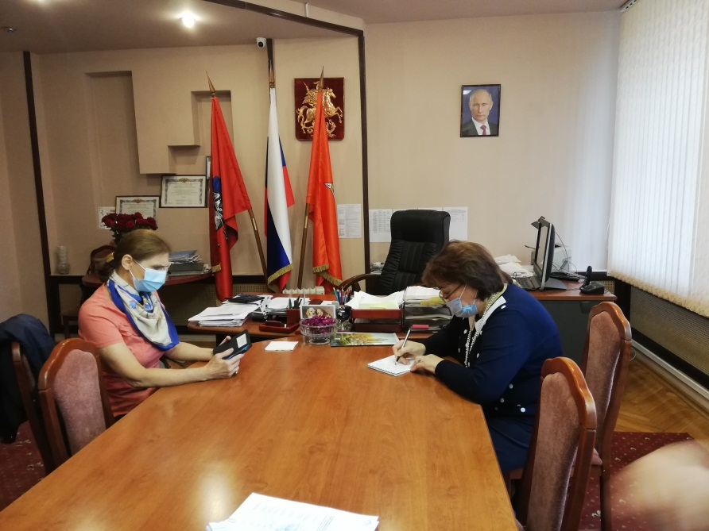
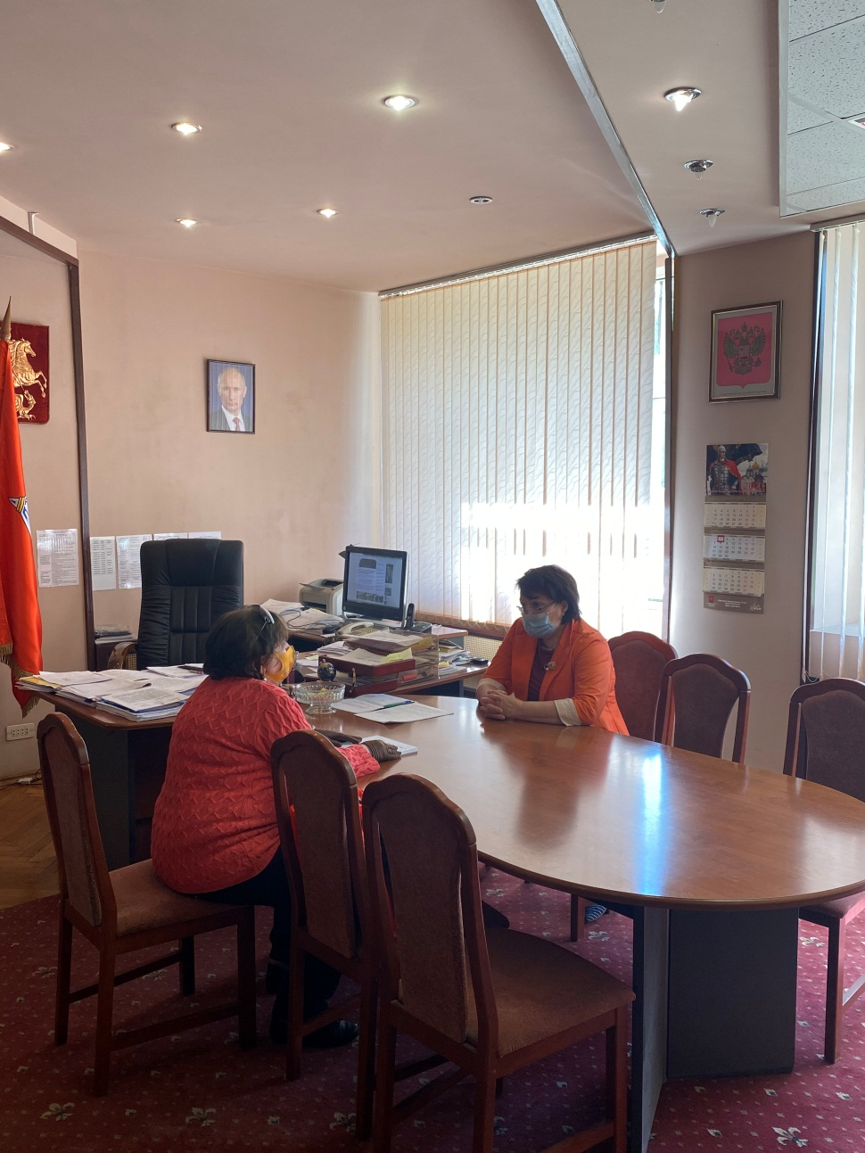
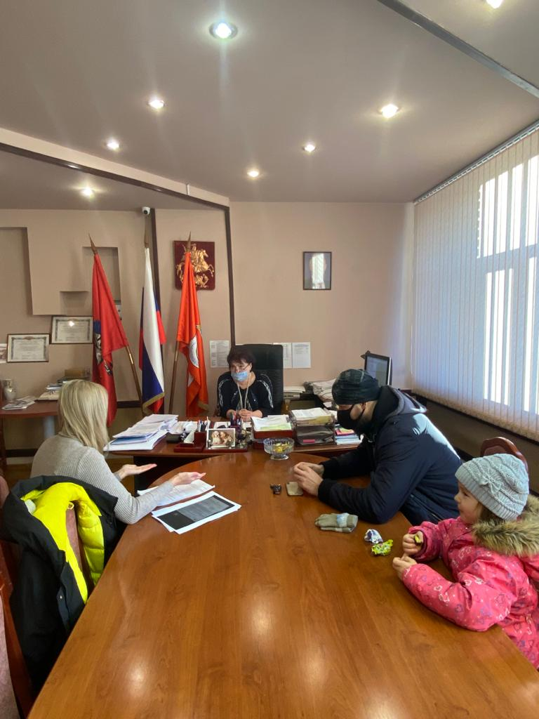

Slide 26
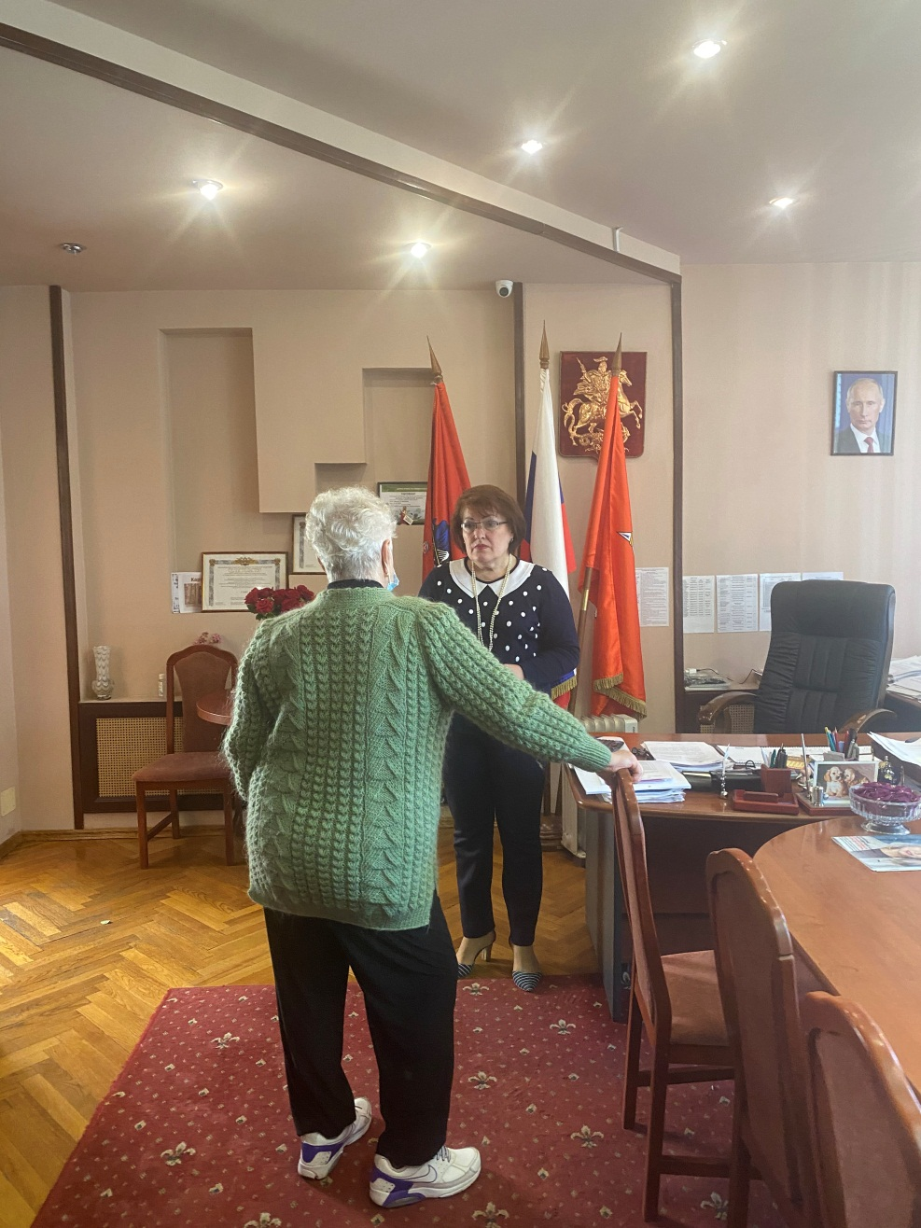

Slide 27
ОРГАНИЗАЦИОННО-ИНФОРМАЦИОННЫЕ, КАДРОВЫЕ И ЮРИДИЧЕСКИЕ ВОПРОСЫ
Подготовка ответов, информационной документации по письмам, запросам, обращениям граждан, организаций и учреждений
Исходящая документация
Исходящих писем - 116
Входящая документация
Обращений – 260 из них:
Обращения граждан – 63
Ответов - 230
Обращения организаций - 197

Slide 28
В рамках реализации закона № 39 «О наделении органов местного самоуправления муниципальных округов в городе Москве отдельными полномочиями города Москвы», решениями Совета депутатов за мной, как и за каждым депутатом, были закреплены конкретные домовладения, где я осуществляла контроль за ходом и качеством выполнения работ по капитальному ремонту в жилых домах (закрыто 48 актов о принятии работ в 20 домах) по следующим адресам:
ул. Автомоторная, д.6;
Кронштадтский б-р, д.45, корп.1; Кронштадтский б-р, д.45, корп.2;
3-й Лихачевский пер., д.2, к.3; ул. Михалковская, д.40;
ул. Онежская, д.2; ул. Онежская, д. 12; ул. Онежская, д.12, корп.2;
ул. Онежская, д.17, корп.4; ул. Онежская, д.32/72; ул. Онежская, д.11/11;
ул. Солнечногорская, д.14, корп.1;
ул. Фестивальная, д.46; ул. Фестивальная, д.46, корп.2
ул. Флотская, д.16; ул. Флотская, д. 23; ул. Флотская, д.27;
ул. Флотская д.29, к.2; ул. Флотская, д.29, к.3;
ул. Флотская, д.48, корп. 2;

Slide 29
Контроль за ходом выполнения работ по капитальному ремонту в многоквартирных домах

Slide 32
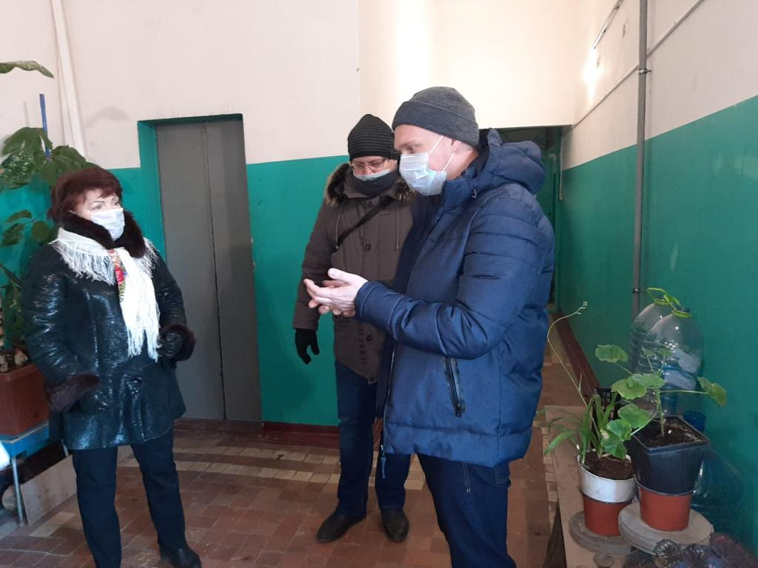

Slide 33
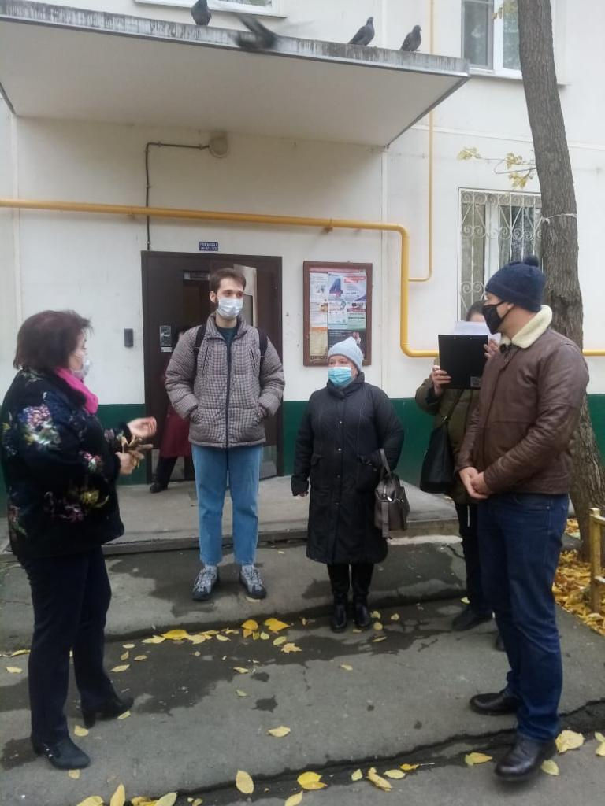

Slide 34
Контроль за ходом проведения работ по благоустройству района
Принимала активное участие в работе комиссий, осуществляющих открытие работ и приемку выполненных работ по благоустройству дворовых территорий.
Согласно решению Совета депутатов от 24.02.2021г. № 10 «О согласовании направления денежных средств стимулирования управы Головинского района на проведение мероприятий по благоустройству территории Головинского района города Москвы в 2021 году» за мной, как за уполномоченным депутатом для участия в работе комиссий, осуществляющих открытие работ и приемку выполненных работ по благоустройству дворовых территорий были закреплены следующие адреса: Солнечногорская ул.д.16 к.1, Солнечногорский пр.д.3 к.1,3,д.5 к.1; Солнечногорская ул. д.23 корп.1,2; Онежская ул.д.42/36.
6. Вела контроль за ходом выполнения работ по благоустройству территории района: Солнечногорский пр-д, д.3, Солнечногорская ул., д.23, ул. Зеленоградская, д.3, Флотская ул., д.29, корп.1; Флотская ул., д.82/6; Смольная ул., д.19, корп.1-5; Авангардная ул. д.13,15,17; Пулковская ул., д.3.

Slide 37
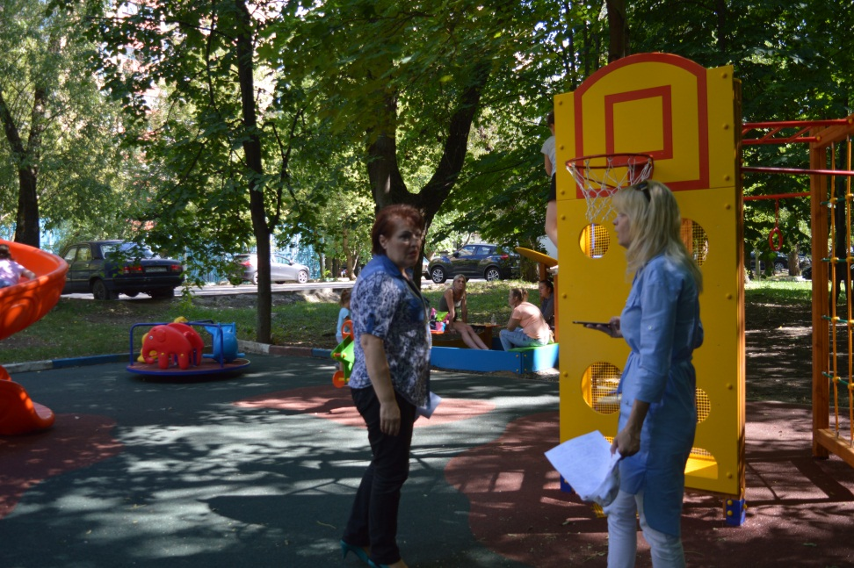

Slide 41
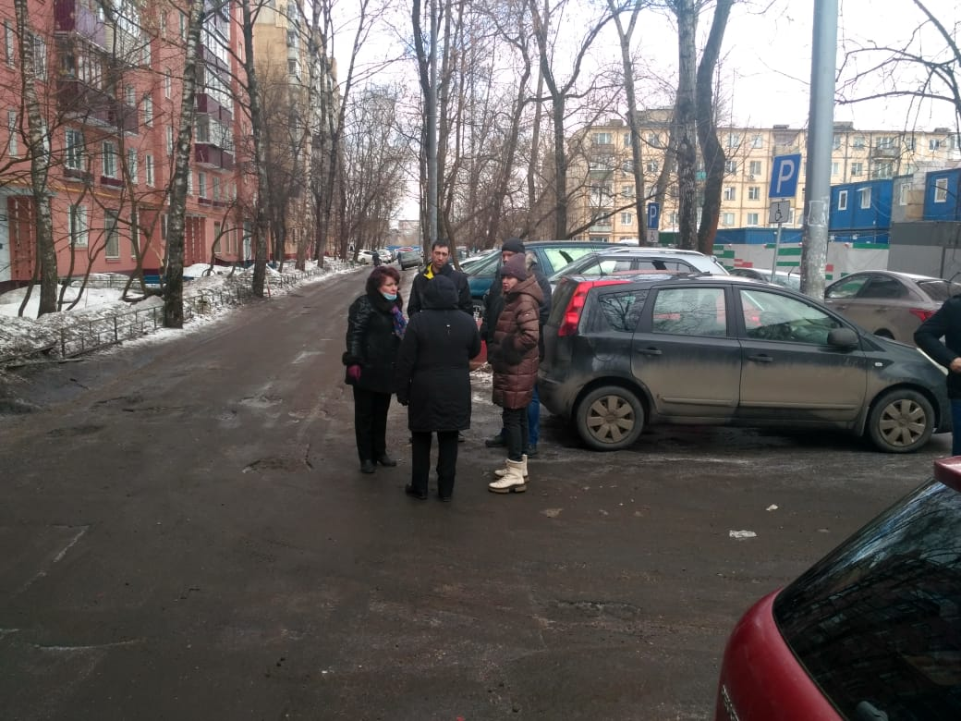

Slide 46
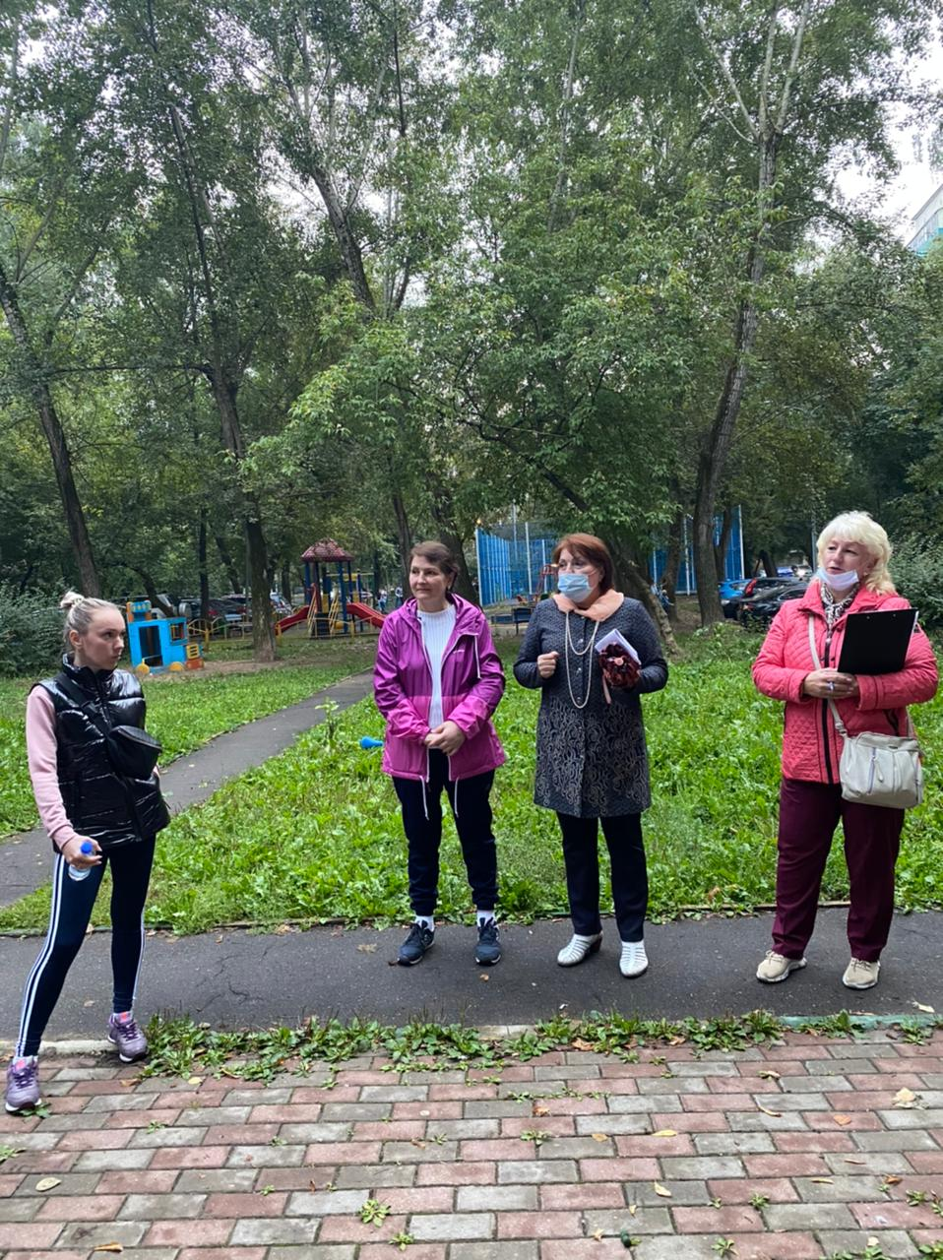

Slide 48
Работа велась в тесном контакте с депутатами Совета депутатов, администрацией МО Головинский, управой района, районными службами, общественными организациями и объединениями, действующими на территории района и прежде всего с Советом ветеранов, с советниками Главы управы а также активными жителями МО Головинский. При необходимости я выезжала на место если требовали обстоятельства и ситуация

Slide 53
Поздравление ветеранов Великой Отечественной войны с Днем Победы

Slide 56
Мероприятия, проводимые на территории муниципального округа Головинский

Slide 57
Мероприятие, посвященное выводу войск из Афганистана

Slide 58
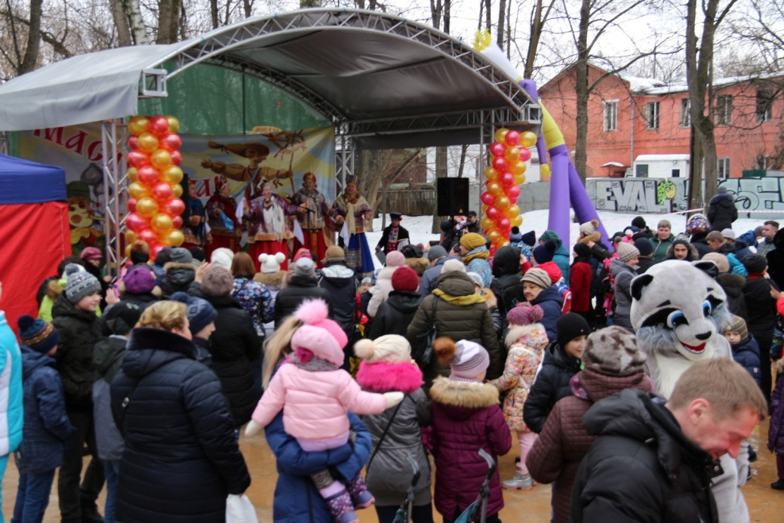
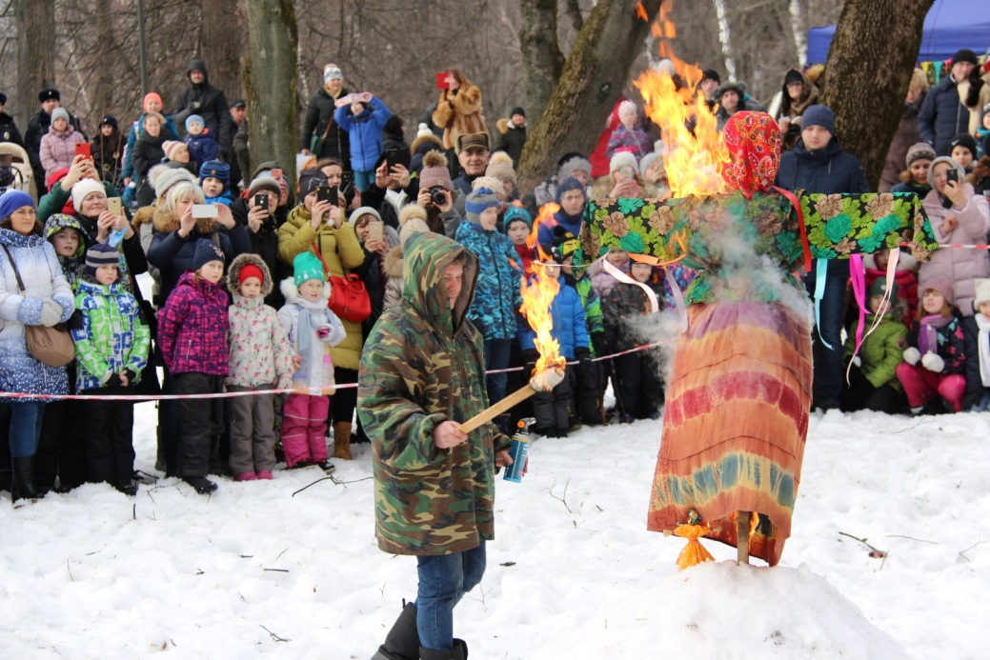
«ШИРОКАЯ МАСЛЕНИЦА»

Slide 60
Мероприятие приуроченное к 100- летию со дня рождения Героя Советского союза Гашевой Р.С.

Slide 61
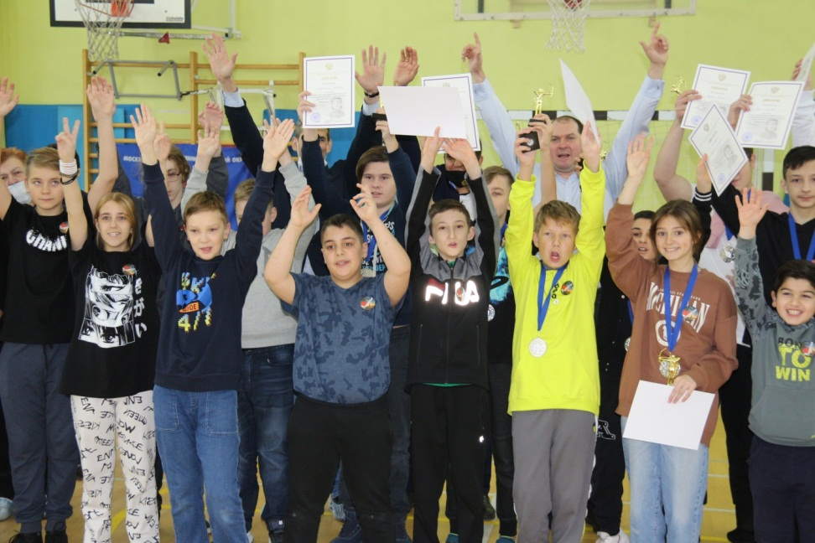
Турнир по стрельбе из лука "Головинский стрелок" приуроченный ко 100-летней годовщине героя Советского Союза Р.С. Гашевой. В турнире приняли участие дети в возрасте от 8 до 15 лет.

Slide 62
30 апреля в парке-усадьбе «Михалково» по случаю 80-ти летия контрнаступления советских войск под Москвой был открыт стенд «Головинский рубеж», посвящённый героической обороне Москвы предприятиями, расположенными на территории Головинский района

Slide 63
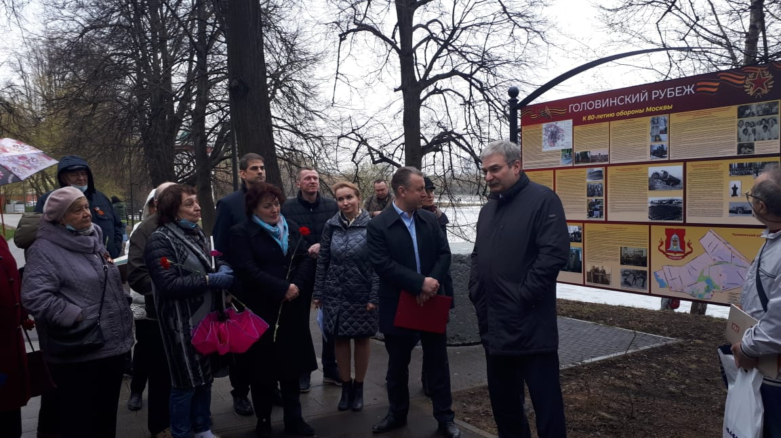

Slide 64
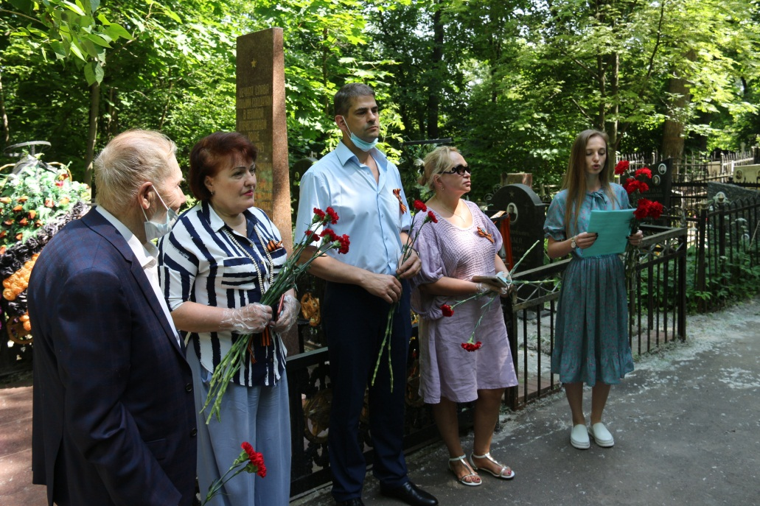
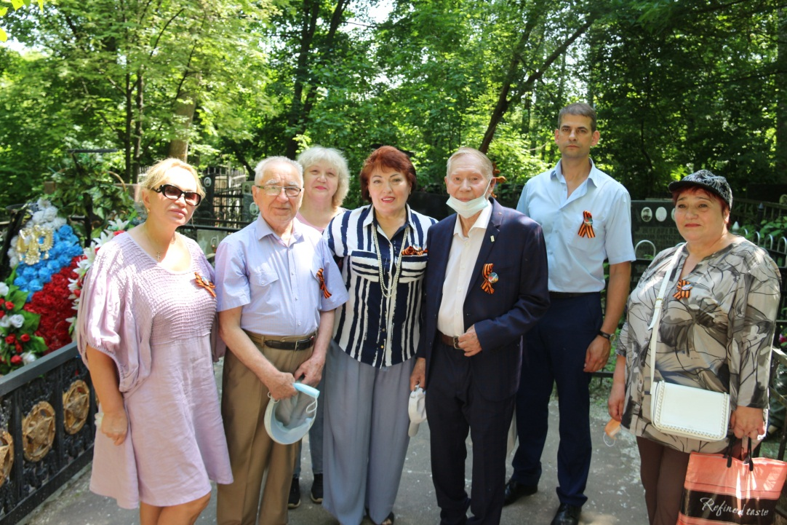
«Никто не забыт, ни что не забыто!» День памяти и скорби

Slide 65
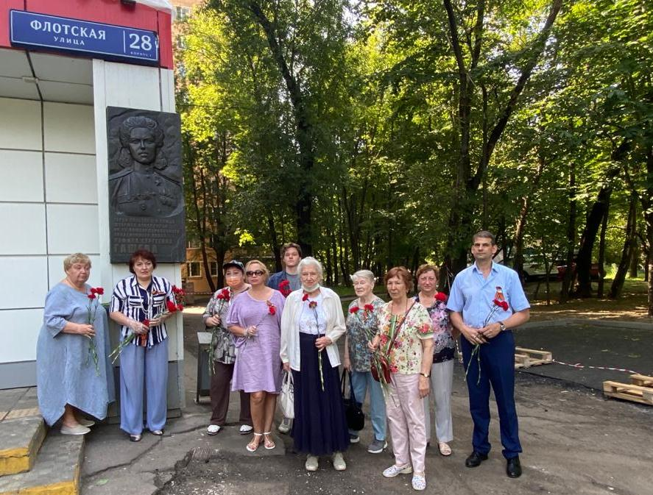
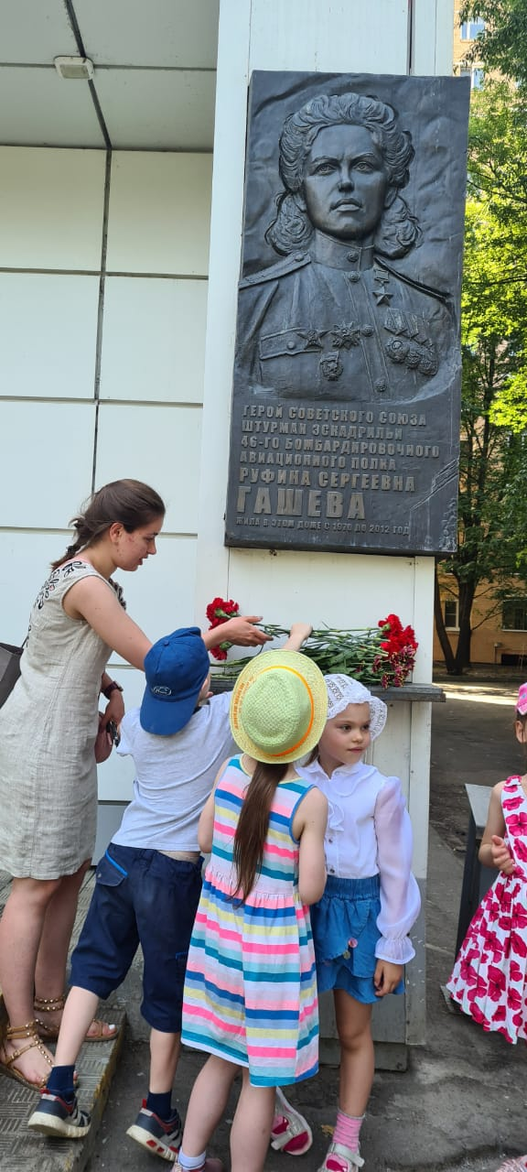

Slide 66
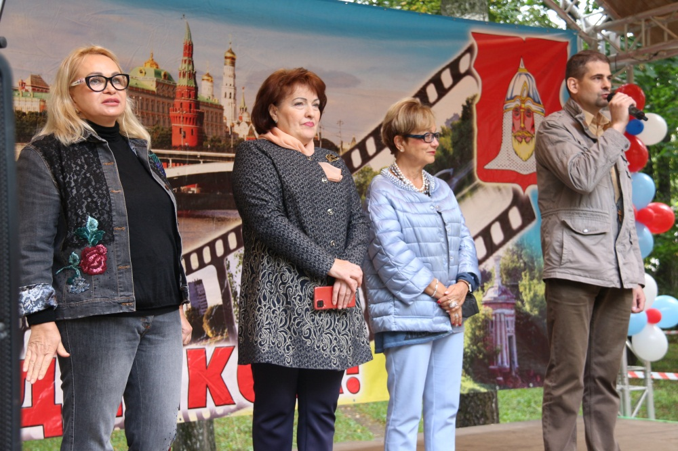
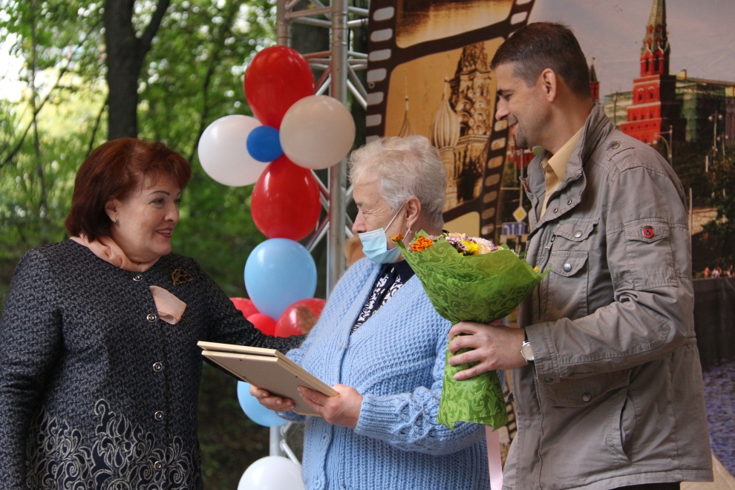
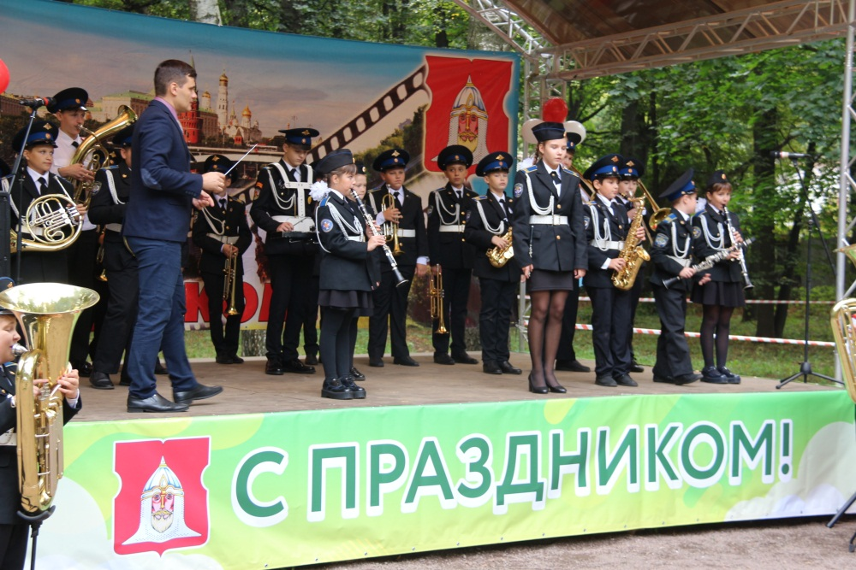
«ЛУЧШИЙ ГОРОД ЗЕМЛИ»

Slide 67
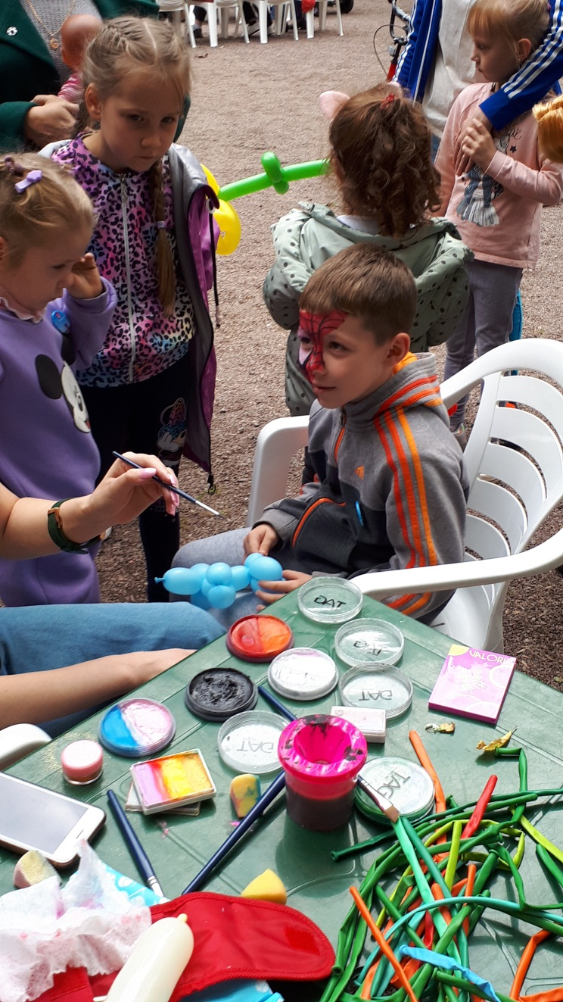

Slide 68
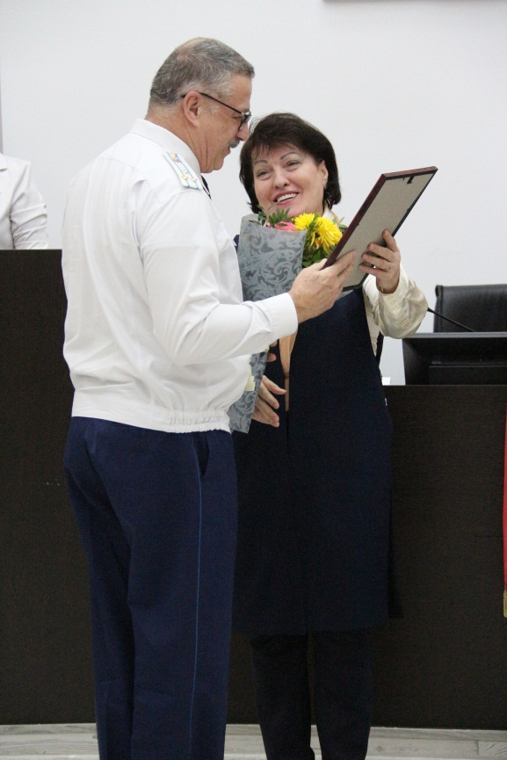
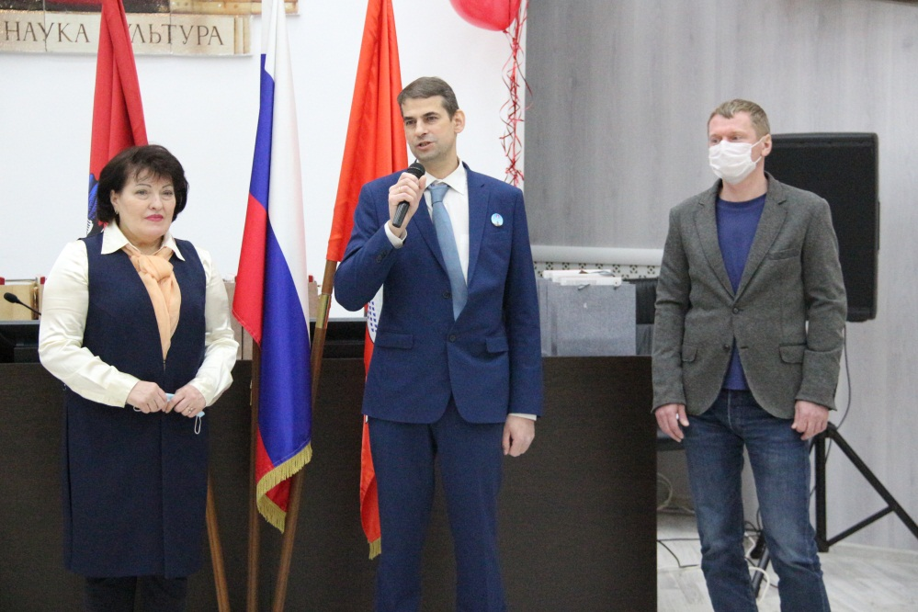
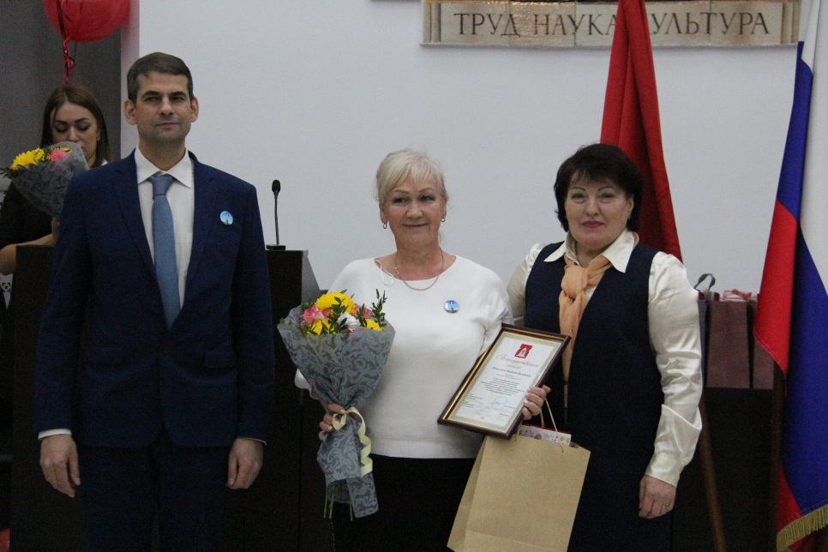
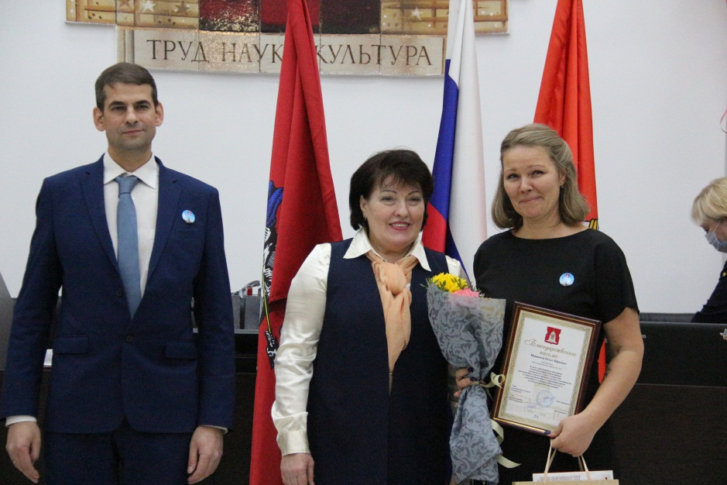
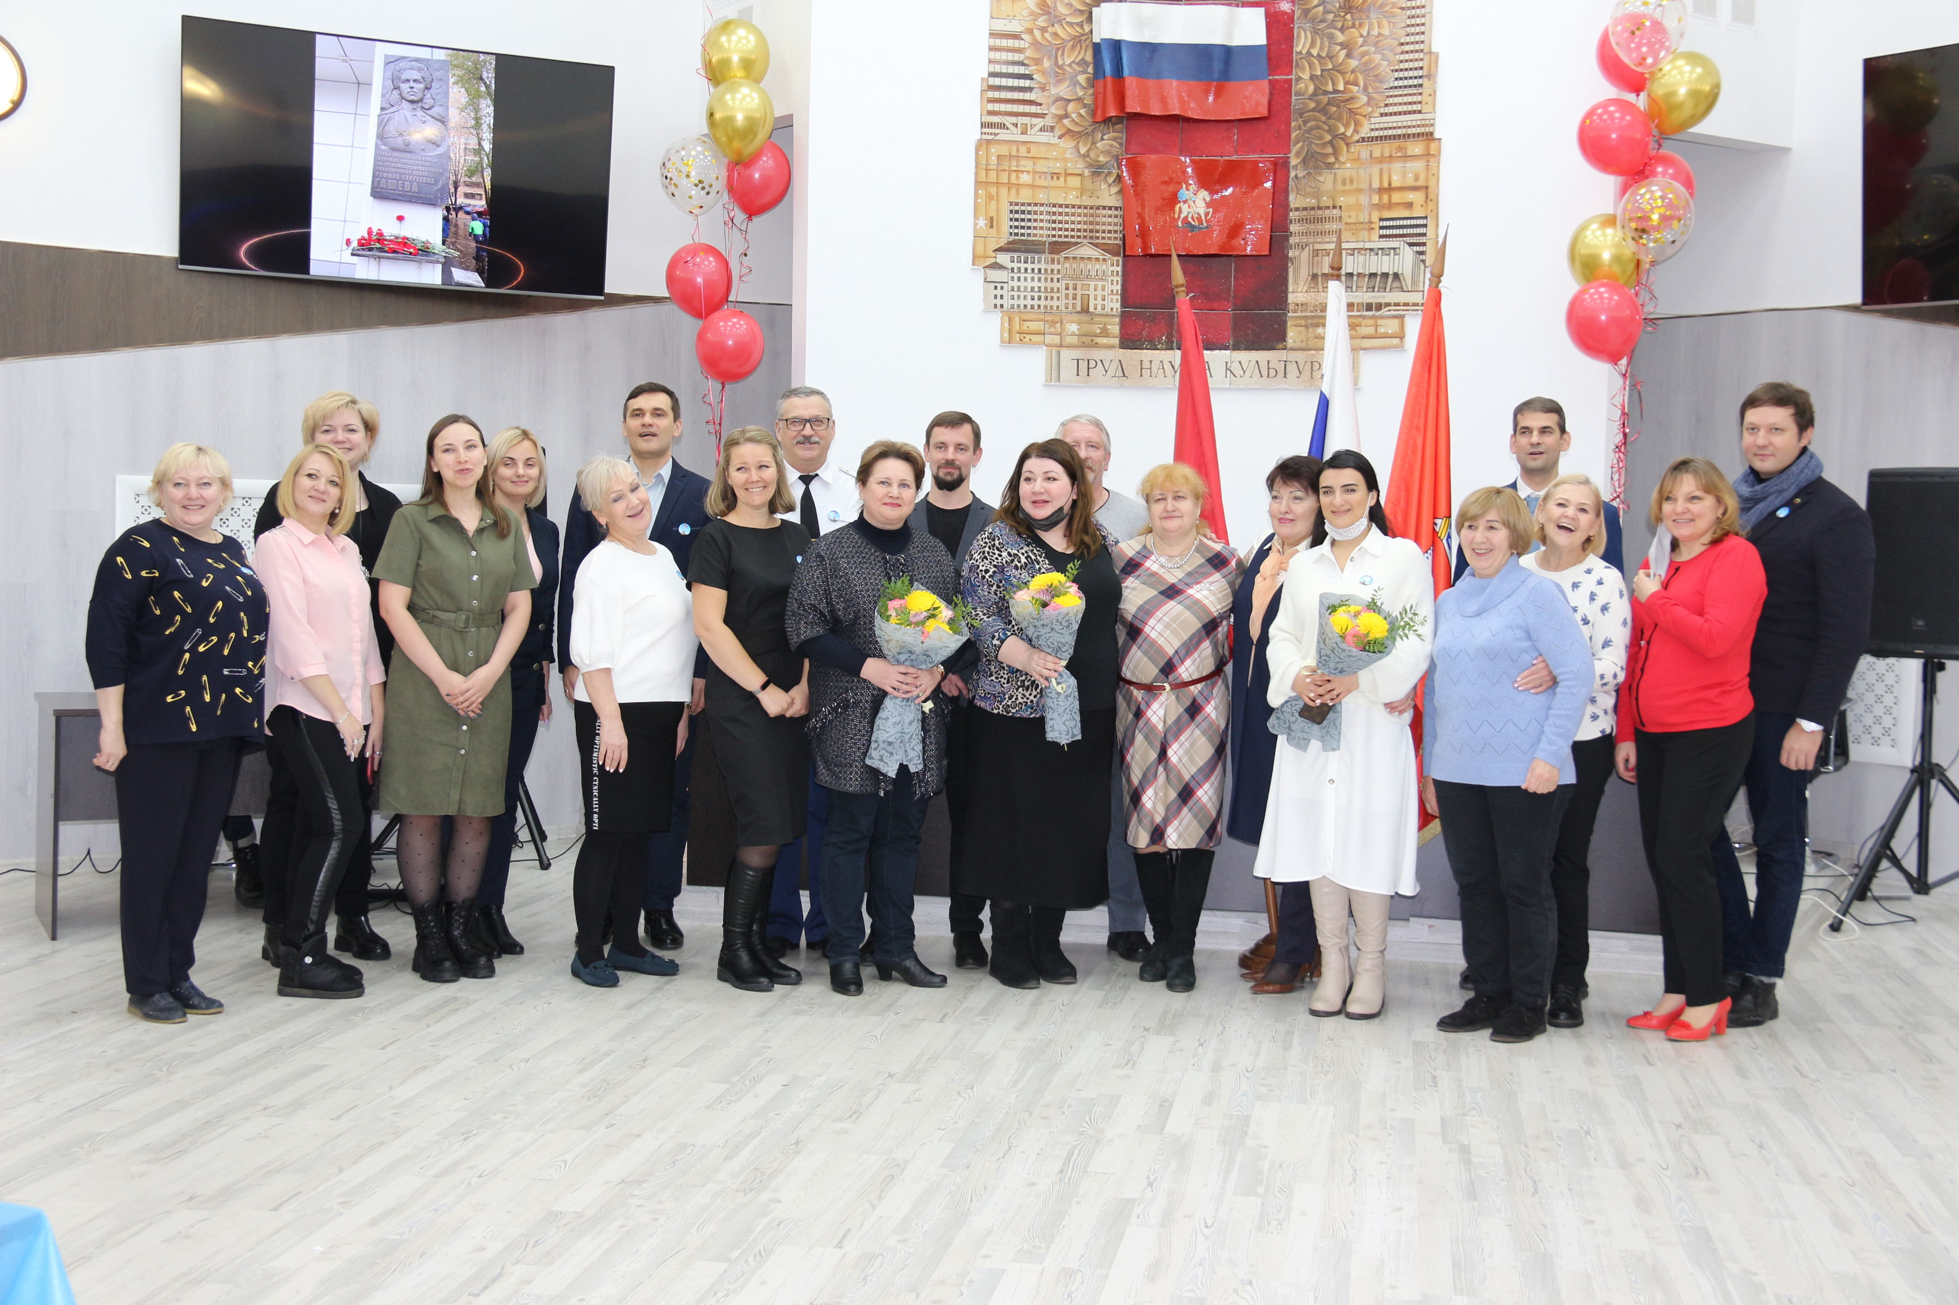
«МОЙ ЛЮБИМЫЙ РАЙОН»

Slide 69
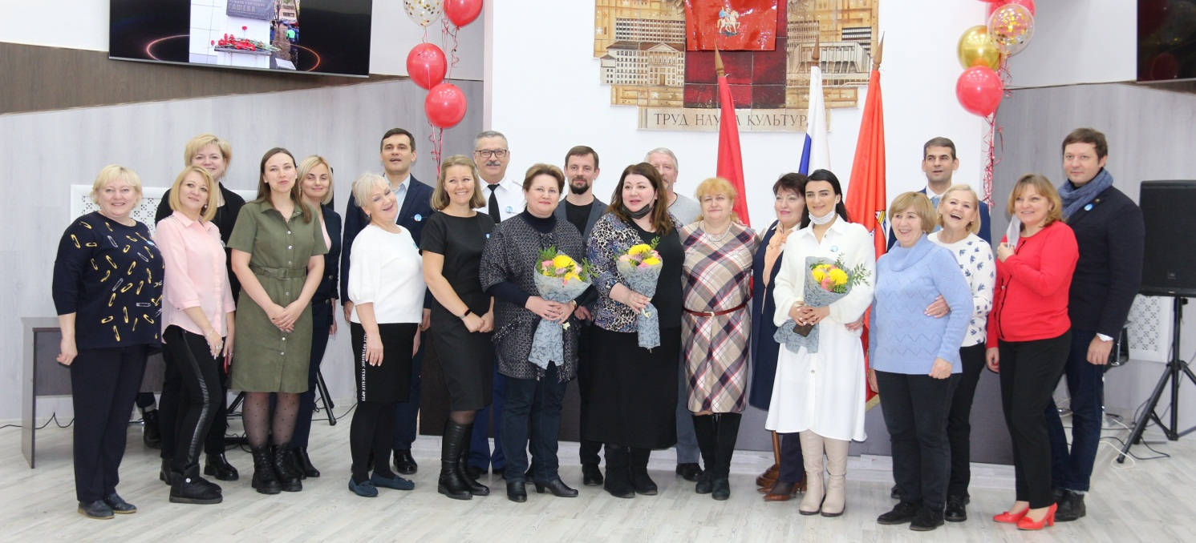
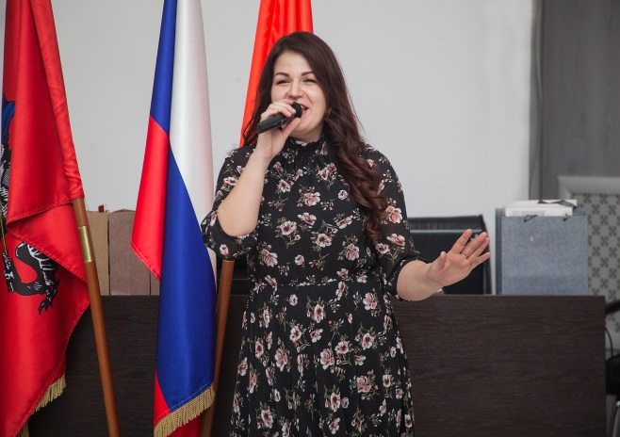
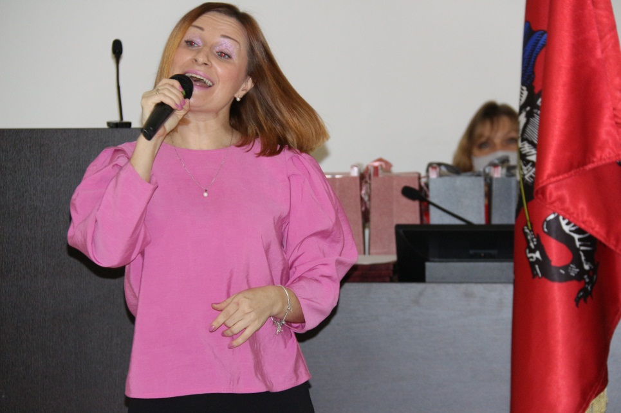

Slide 70
«Отстоявшим Москву – Слава!»

Slide 73
Митинг, посвященный 42 годовщине ввода ограниченного контингента вооруженных сил Советской армии в Афганистан.

Slide 74
Спасибо за внимание!

